Slide 1




Conceptrice développeuse d’application
Plan de charge
Septembre 2021
Octobre 2022

Slide 2








Déroulé de la présentation
Conception
Développement
Introduction
Présentation
Projet
Gestion de projet
Sécurité
Conclusion
Analyse des besoins
Back-End
Front-End
Base de données
Notes:
Beaucoup de choses à dire => demonstration le plus clair et synthétique possible

Slide 3



Introduction
Rennes, Caen, Nantes et Paris
+ de 50 ans
2 sociétés spécialisées :
- SGPI (transfo laitière)
-2DB Conseils (contrôle et certification)
3 Pôles d’activité
Services numériques sur-mesure
Edition de logiciels
Plateformes de services
Notes:
Engagé auprès des filière agricole et alimentaire dans leur transformation digitale

Slide 4

Introduction
Quelques Chiffre
18 Millions d’euros de chiffre d’affaires en 2020
600 j/h consacrés à l’innovation
185 salariés
150 projets par ans
+ de 200 clients
120 systèmes d’information hébergés
dans le datacenter de niveau Tier 3
90/100 Index de l’égalité professionnelle
entre les hommes et femmes en 2021
Equipes
Pacé
80 développeurs
Différents langages lead ou non
Mickaël Hebert Responsable
Principaux marchés

Slide 5

Projet
Plan de Charge
Intervenant
Planification
Plan de charge
Absences
Notes:
Appli web interne + digitaliser la gestion des ressources interne + remplacer excel
Intervenant :
Ressource à gérer
Planif:
Activité dispo, associé à 1 intervenant
Pour attribuer charge
Plan de charge
Somme charges toutes les planif par semaine par intervenant
Absences
Planif spécifique traité dans un composant séparé

Slide 6
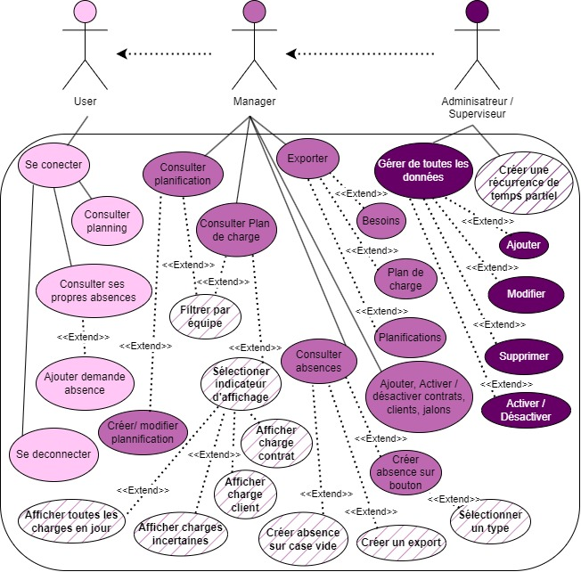
Conception
Analyse des besoins
Expression des besoins = Mickaël PO
« Ecran pour saisir des temps partiels
en sélectionnant un intervenant,
une récurrence et une période. »
Notes:
Diagramme de cas d’utilisation = situer les besoins exprimés + identifier acteurs

Slide 7
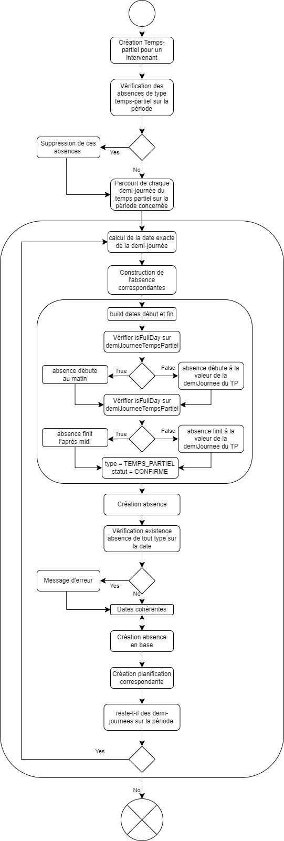
Conception
Diagramme de flux
3 réunions d’avant-projet
pour répondre à mes questions :
Techniques
Composant impactés ?
Structure d’un temps partiel ?
…
Fonctionnelles
Les rôles concernés ?
Conflit avec d’autres absences ?
Modifiable ? Supprimable ?
Quelles données contient un temps-partiel
…
D’interface utilisateur
Ecran entier ou popin ?
Lier directement à l’écran absence ?
…
Notes:
Pour mieux visualiser ce que pouvait engendrer l’ajout de ce temps partiel à l’application j’ai dessiner son diagramme de flux.

Slide 8
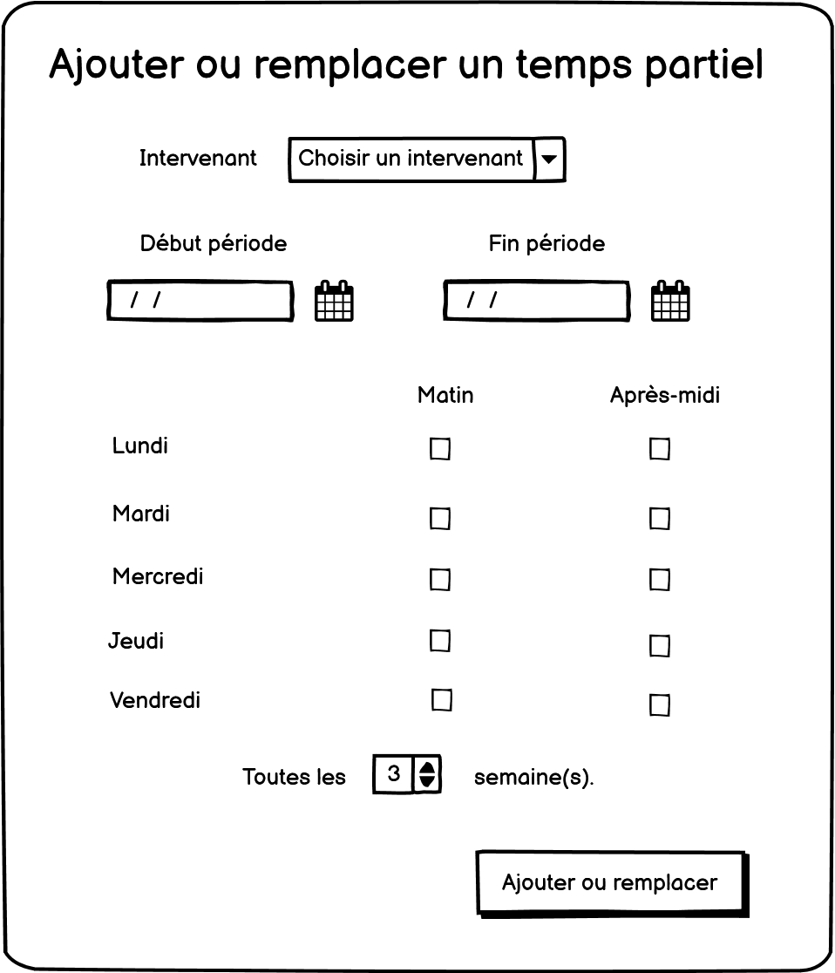
Conception
Maquettage
Wireframe
Ergonomie
Design
Xp Utilisateur
Maquettage
Prototype
Notes:
J’ai ensuite pu dessiner la maquette afin de nous mettre d’accord avec le PO/client sur l’interface utilisateur attendue
Pas d’équipe UX pour ce projet
Plutôt wireframe que maquettage, puisque le style consistait à suivre l’existant

Slide 9
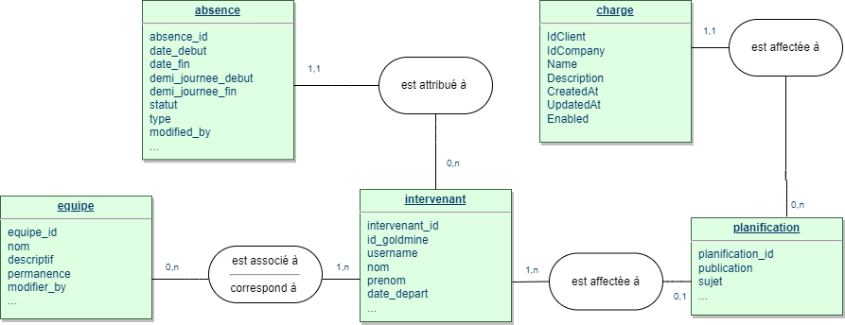
Conception
Base de données
Entités
Modélisation de données : Méthode Merise
propriétés
Relations
MCD
Cardinalités
Valider et préciser règles avec le métier
Notes:
Souhait de mieux le comprendre les données
Manque de support (wiki très léger)
Dessiner le modèle conceptuel
Méthode merise = hiérarchiser les preocupations du projet
Décrire le fonctionnement (données, liens, traitements)
3 niveaux nous en verrons 2 ici

Slide 10
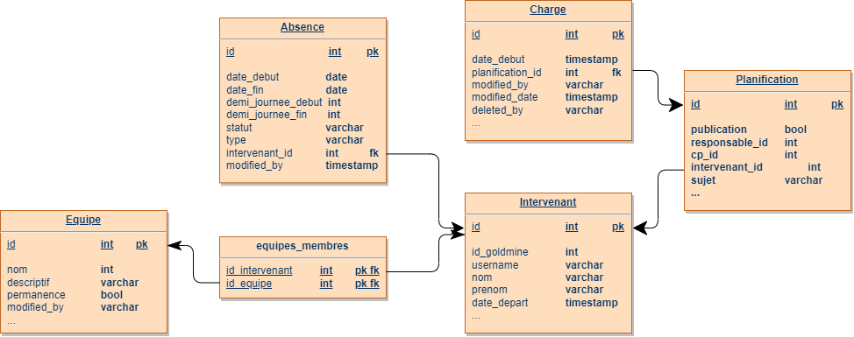
Conception
Base de données
Type d’attributs
Modélisation de données : Méthode Merise
Clés primaires
Clés étrangères
MPD
Liens entre tables
Aspects de performances
Notes:
Construire la structure finales de la BDD
Index + dénormalisations permettront de gagner encore en performance (lier les tables statiquement)
Interet sur les grands volumes de données

Slide 11
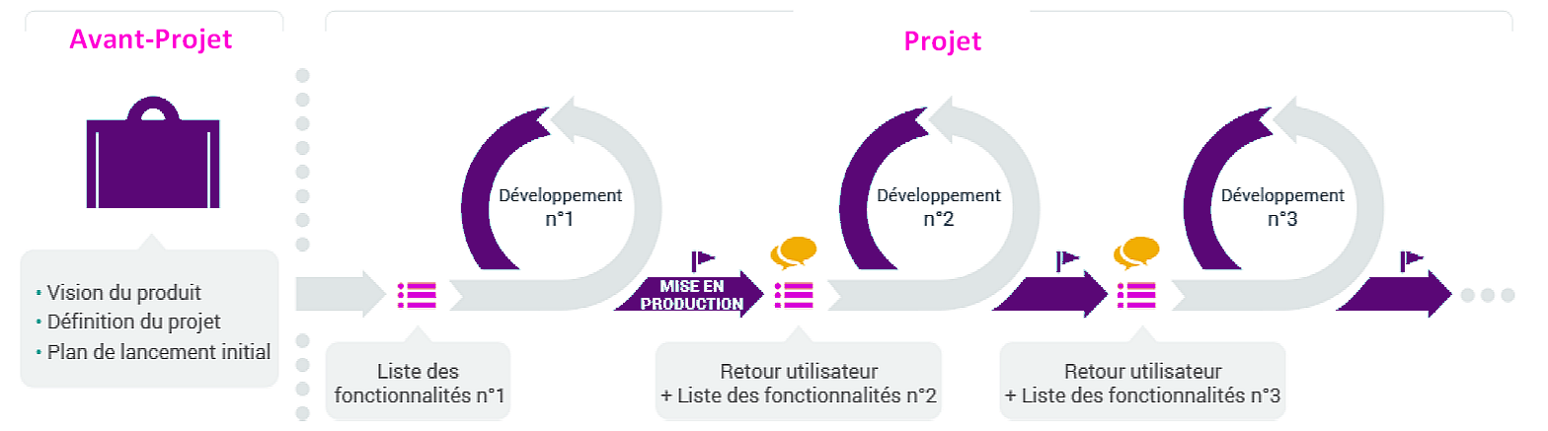
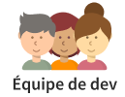

Gestion de projet
Approche AGILE
Mickaël
Notes:
User Stories exprimées
par Mickaël le PO
discussion autour des user stories
découpage en taches + chiffrage
Daily meeting chaque jour avec PO

Slide 12
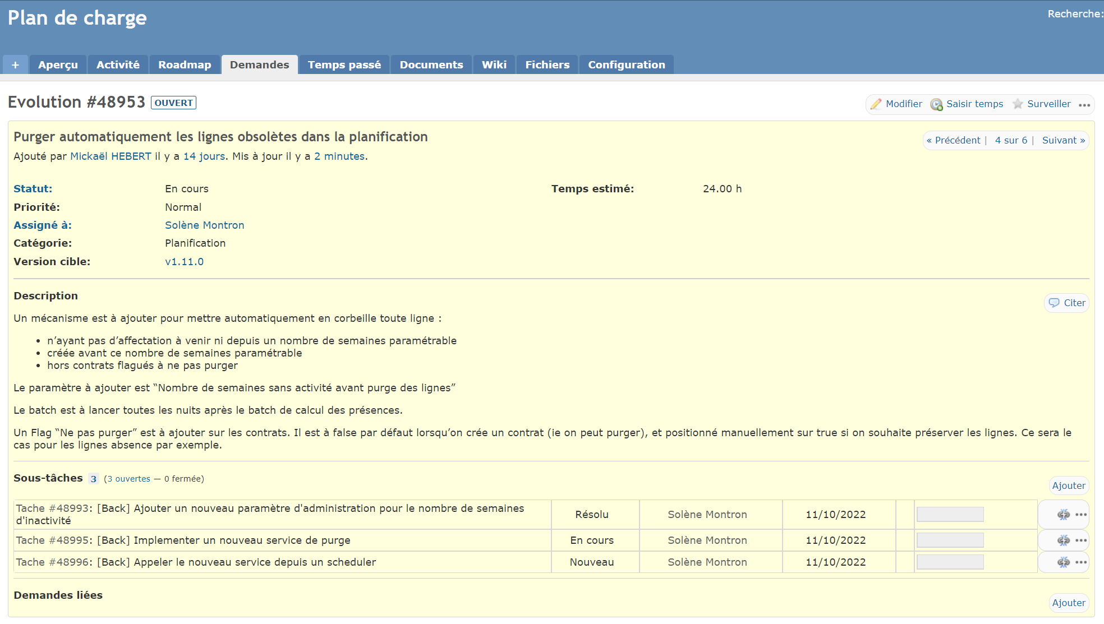
Gestion de projet
Approche AGILE
Notes:
REDMINE :
Saisie des évolution
Decoupées en taches
Chiffrées
Priorisées
Catégorisées
Assignéees

Slide 13

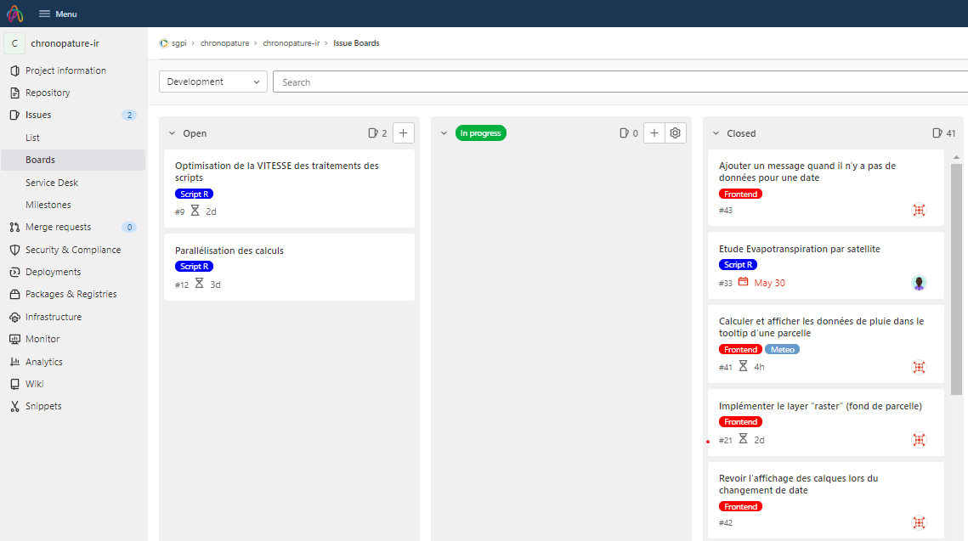
Gestion de projet
Approche AGILE + méthode Kanban
Issues
Board
Milestones
Notes:
POC pour la JIT (Journée innovation et technologie)
Drag & Drop des (kanban)
+ Assignation
+ label très visuels
PDC : versionning + deploiement jenkins

Slide 14
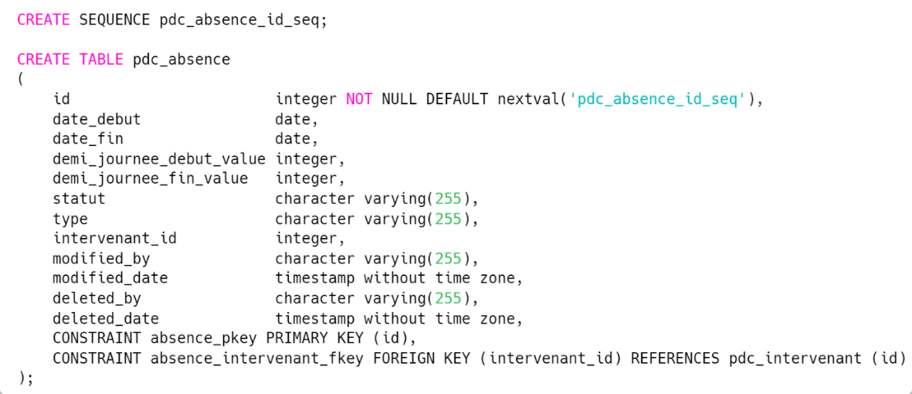
Développements
Script SQL
Script Flyway de création de la table Absence
Notes:
Comme vue dans les modélisation de base de données, chaque colonne de la table est typée, une clé primaire est déclarée et rend le champs unique au sein de la table
La clé étrangère va permettre de lier latable pdc_absence et la table pdc_intervenant par une relation ManyToOne = plusieurs absences pour 1 intervenant mais 1 intervenant par absence.
Flyway répond au besoin de versionning pour les bases de données

Slide 15
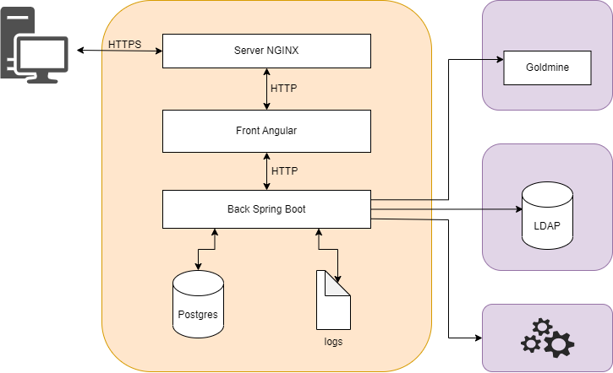

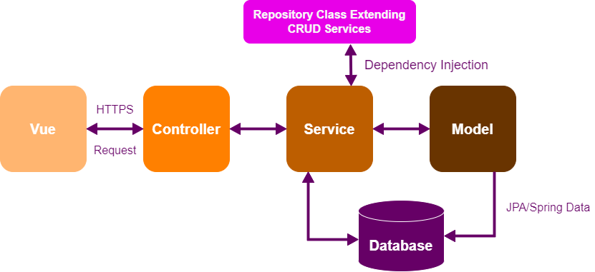
Développements
Back-end
Front Angular
Back Spring Boot
Notes:
NGINX = serveur Web
LDAP = Lightweight Directory Acces Protocol = info relatives aux utilisateurs. centraliser connexions utilisateurs entreprise.
connexion sécurisée
demande de recherche
authentification (autorisation)
Développement en couche
Spring boot = API REST
Propose H2 pour les tests
Crée une couche d'accès aux données et effectue une opération CRUD.
Contrôleur mappe demande + gère.
La logique de service si nécessaire.
Logique métier s'exécute. Il exécute la logique sur les données qui sont mappées à JPA classes de modèle.

Slide 16
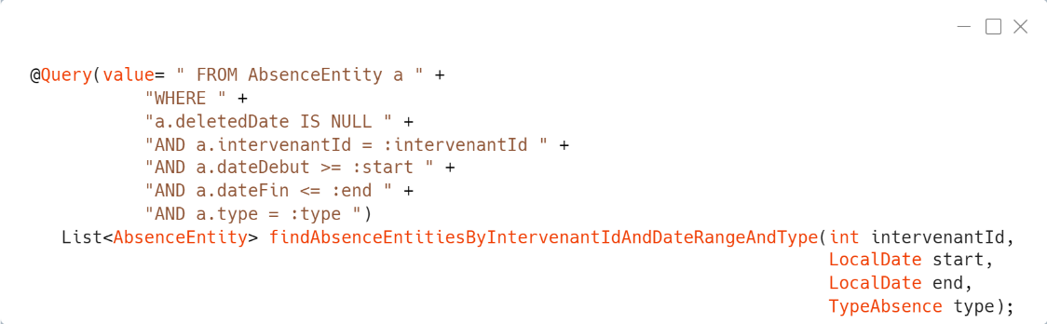
Développements
Spring Data Jpa/Hibernate
Back-end - Repository
Annotation JPA pour intégrer
directement la requête en JPQL
Notes:
Trouver absences par type, intervenant et période
JPQL = Java persistance query language = permet de manipuler les classes et relations plutôt que les tables (pour ne pas dévoiler la structure de la base)
Ici table absence mappée en AbsenceEntity
Injections SQL = permet d’obtenir de la visibilité sur une base de donnée et d’accéder/modifier/créer/supprimer des données personnelles… même exécuter des opérations d’administration sur la bdd tel que l’arret du système de gestion de base de donnée.

Slide 17
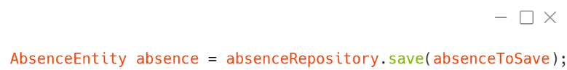
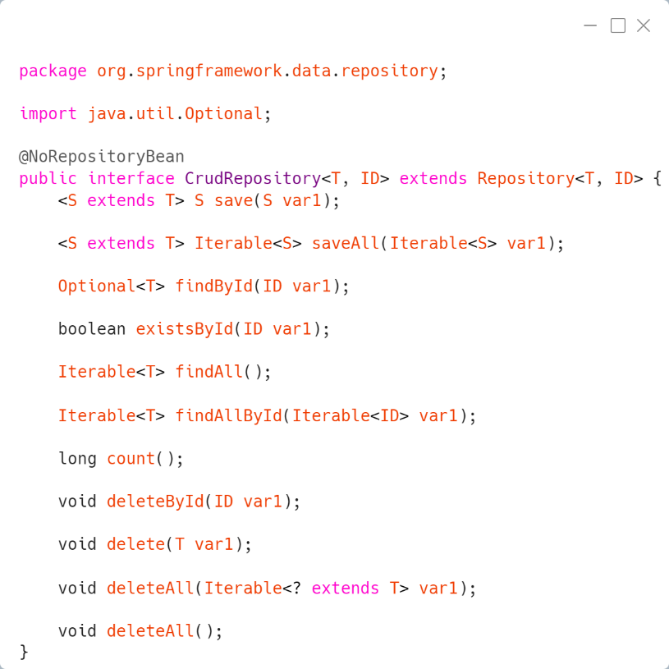
Développements
Back-end - Repository
Absence Service pour la création
CrudRepository
Notes:
Spring boot propose un CRUDrepository= propose toutes les abstractions de requête de base nécessaire dans une appli

Slide 18
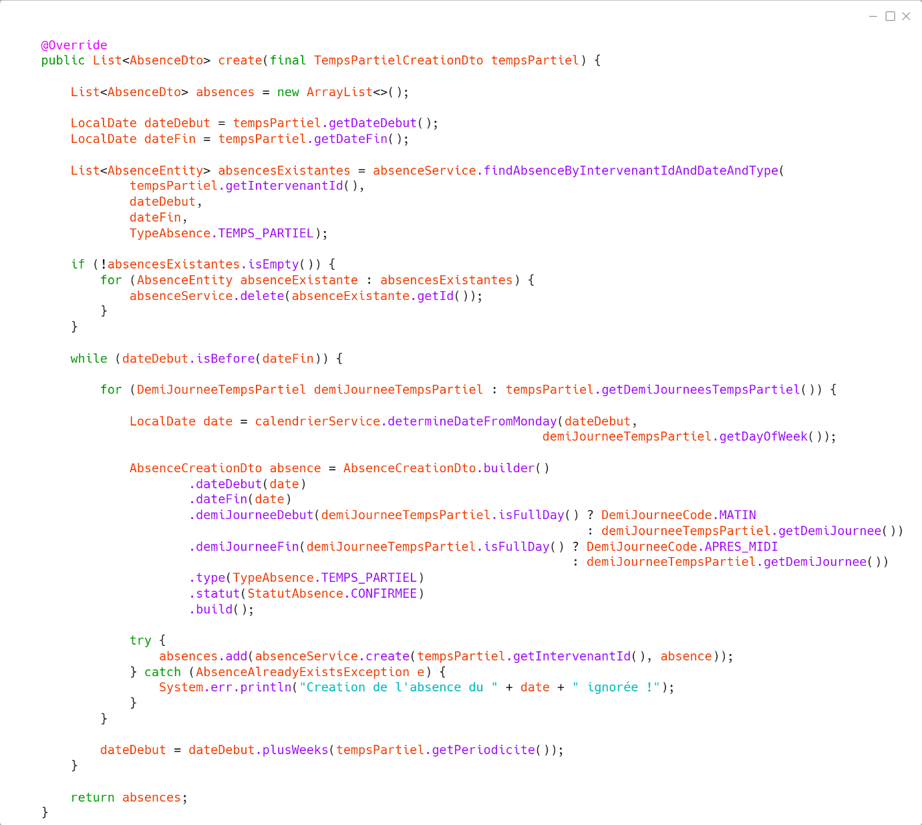
Développements
Back-end - Service
Logique métier création temps partiel
Utilisation Diagramme de flux
Notes:
Diagramme de flux m’a permi de décomposer la logique metier
J’aurais du décomposer cette methode en plus petites méthode afin de pouvoir faire autant de tests unitaires.

Slide 19
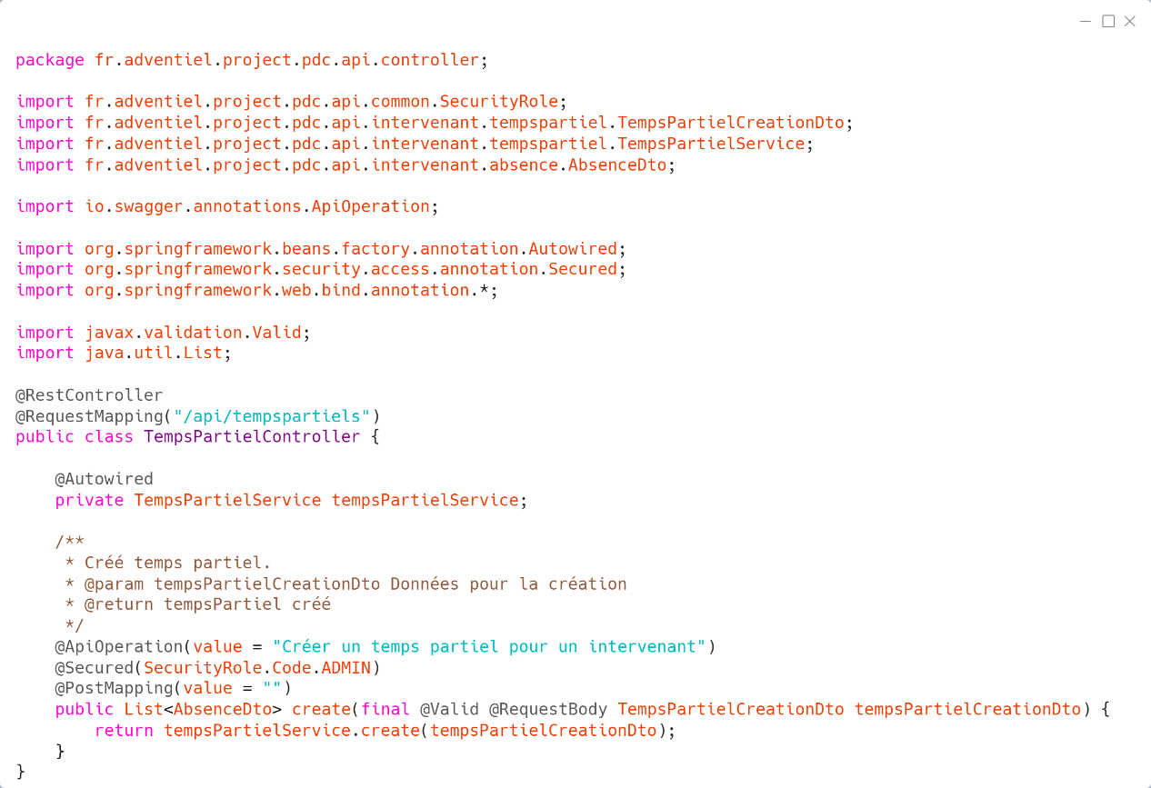
Développements
Back-end - Controller
Traite les requêtes Http
API REST = @RestController
Injection de service = @Autowired
Rôle de la requête = @PostMapping(« »)
Limiter les accès aux méthodes du controller = @Secured(SecurityRole.Code.ADMIN)

Slide 20
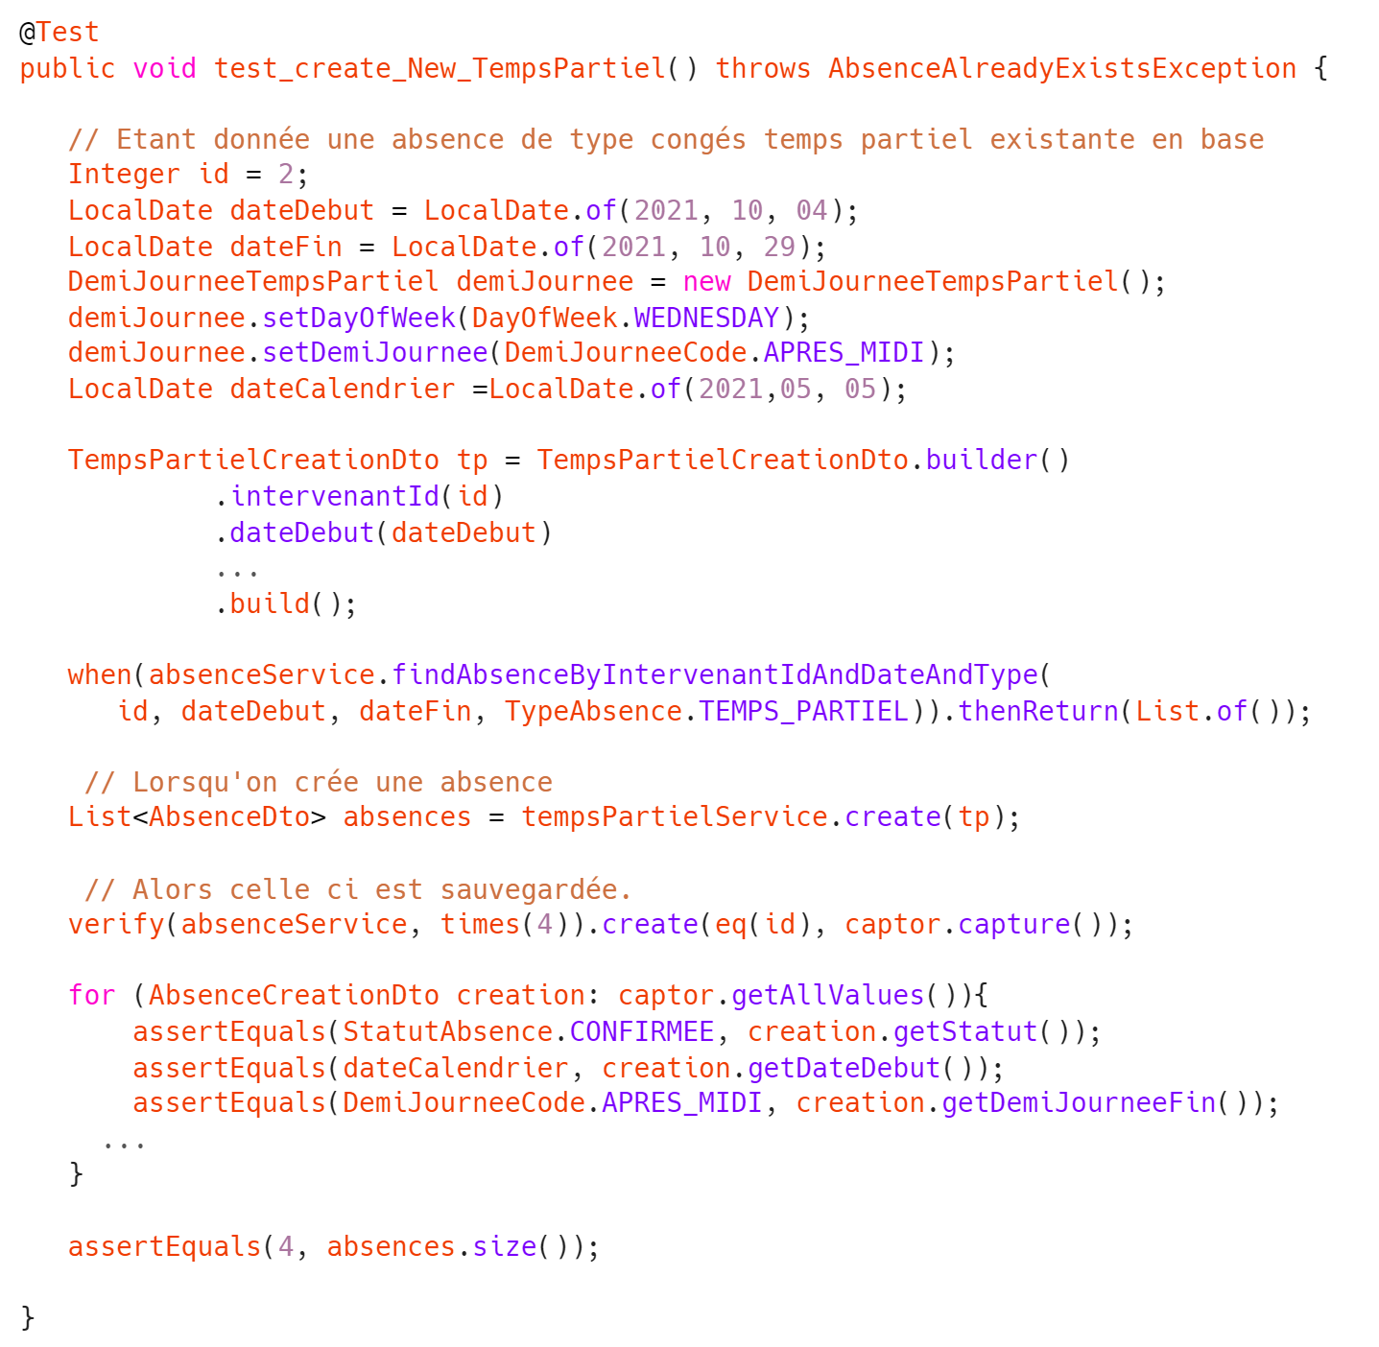
Développements
Back-end - Tests
Base h2
Créer des données
Faire appel à la méthode testée
Vérifier nombre d’appels et assertions d’égalités
Notes:
Pour tester efficacement une methode de manière unitaire => ne doit faire qu’une logique métier
Fractionner les méthodes, mettre dans services différents = tests plus fins et efficaces

Slide 21
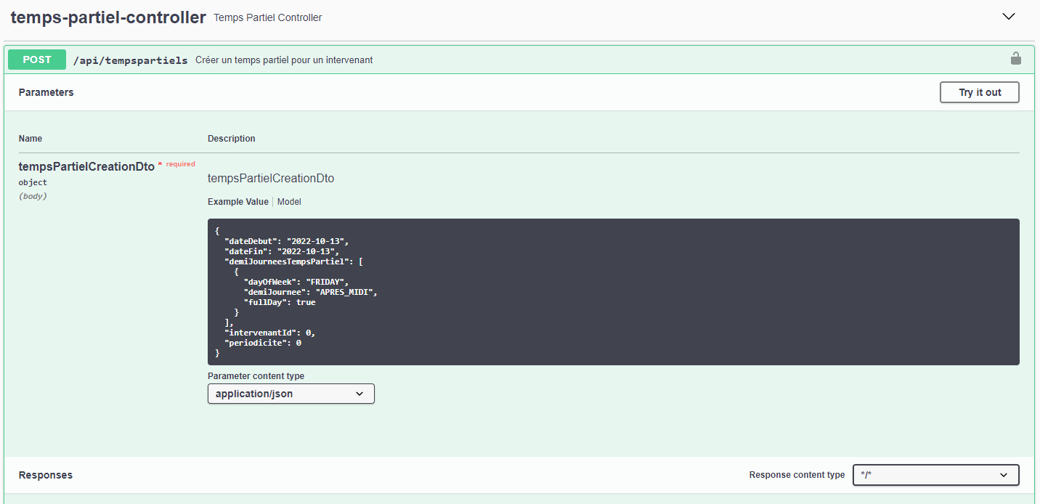
Développements
@ApiOperation(value = « …
Back-end - Swagger
Notes:
Swagger : tester endpoint avant développement front
@Api

Slide 22

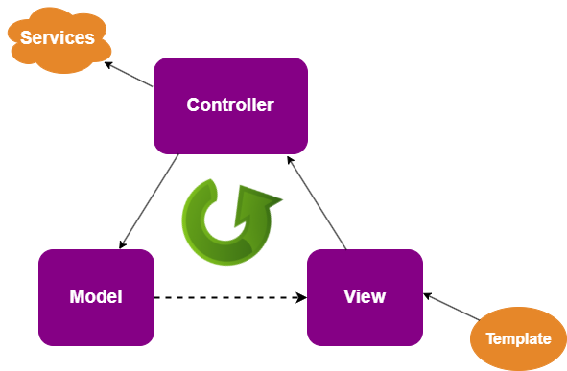
Développements
Front-end
Angular
Notes:
Angular : rigueur et flexibilité de TypeScript
Approche MVC
Injection de dépendance
Single page app
Configuration de build et d'optimisation complète.
Module d'animations.
Module de "routing".
Module de formulaires.
Debug.
Tests unitaires et e2e.

Slide 23
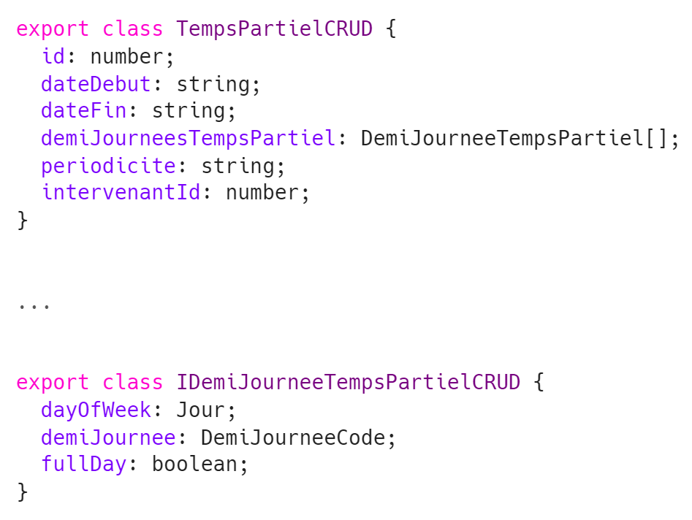
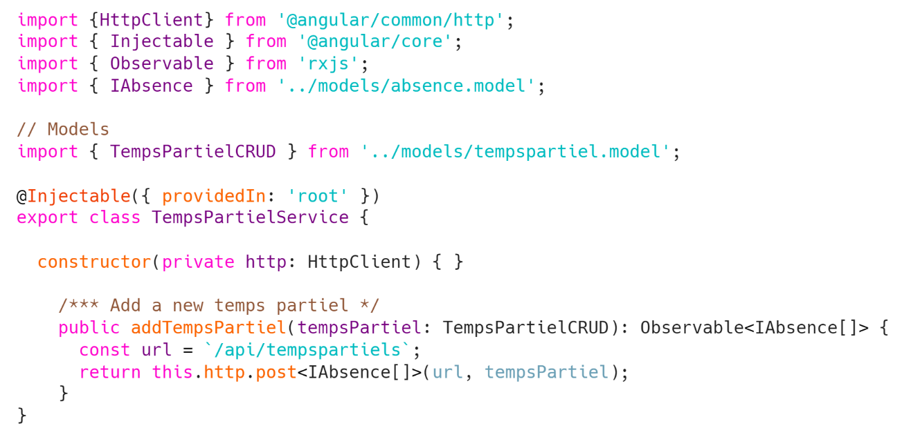
Développements
Front-end - Service
Connexion Back-end: httpClientModule
Cet appel retourne du back un tableau d’absences = affichage dynamique
Notes:
Bonne pratique = séparer les règles métier dans des services != donc nouveau service temps partiel
Transfert (body en Json) de l’objet métier par le parametre de la methode POST (comme vue dans le swagger) sur l’url « /api/tempspartiels »

Slide 24
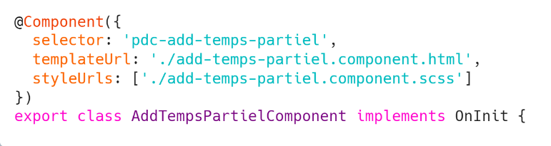
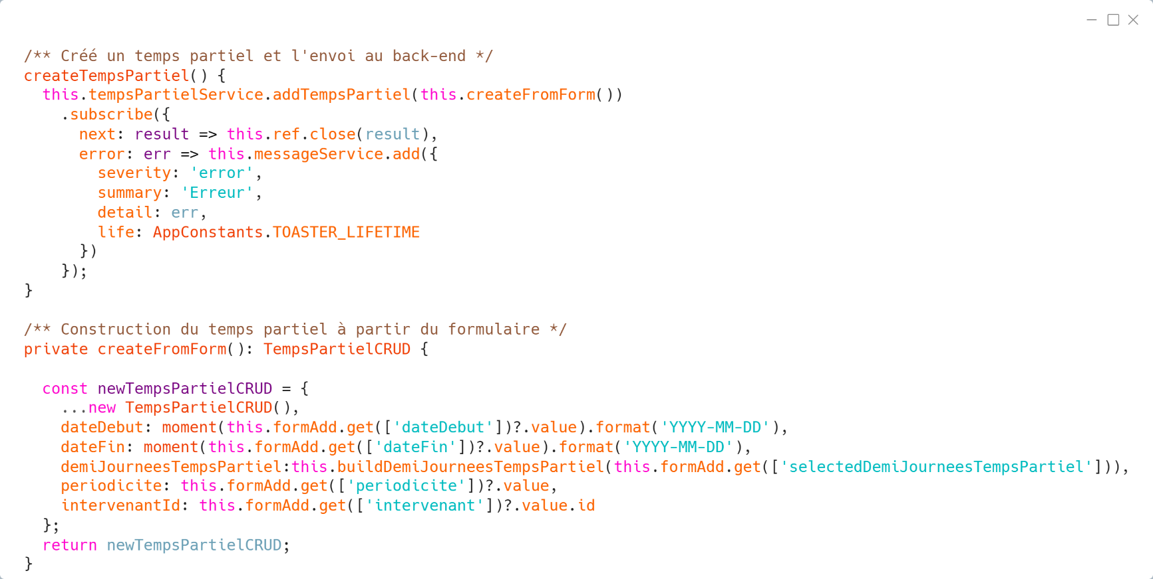
Développements
Front-end - Component
Récupère saisie utilisateur dans le formulaire
Transforme les données avec les règles métier
Appel la méthode http du service vu précédement
Notes:
Selector créer + insérer instance de composant partout où se trouve la balise correspondantes
Template url associe un fichier html de la structure de la vue
styleUrls la ou les feuille de style associé au composant
Bonnes pratiques => penser maintenabilité = découper les composants en petits composant + séparer logique/calculs métier dans des services

Slide 25

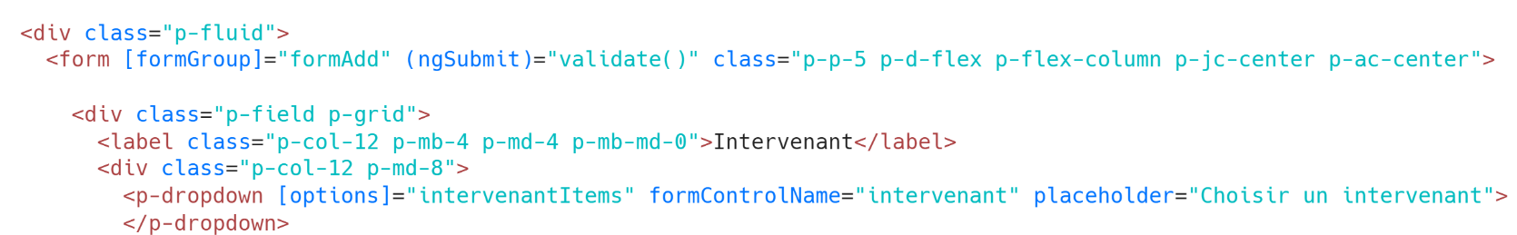
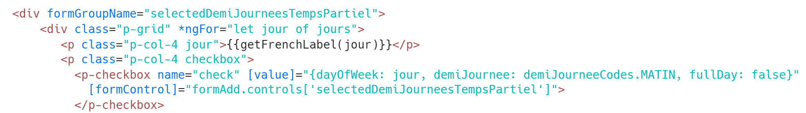
Développements
PrimeNg
Front-end - Vue
PrimeFlex
[ Property binding ] : component template
Directive structurelle *ngFor Parcourt l’élément
{{ Interpolation }}
Notes:
Utilisation FormGroup d’Angular
- formGroupName + formControl
- formControlName
Jours étant déclaré dans le composant
Interpolation = incorporation d’expressions {{ }}
Utilisation de composant PrimeNG, pour champs formulaire

Slide 26
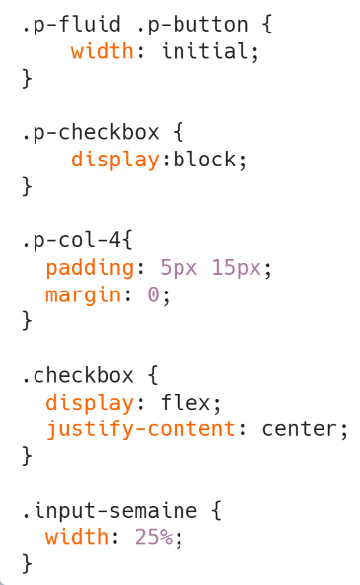
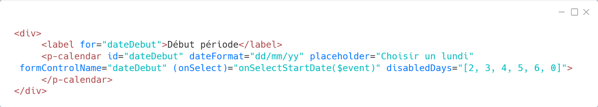
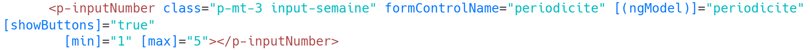
Développements
Surcharge classe primeNg
Front-end - Vue - Style
( Event Binding ) : Template composant
[ ( Two-way binding ) ] : Template composant
Notes:
Utilisation FormGroup d’Angular
- formGroupName + formControl
- formControlName

Slide 27

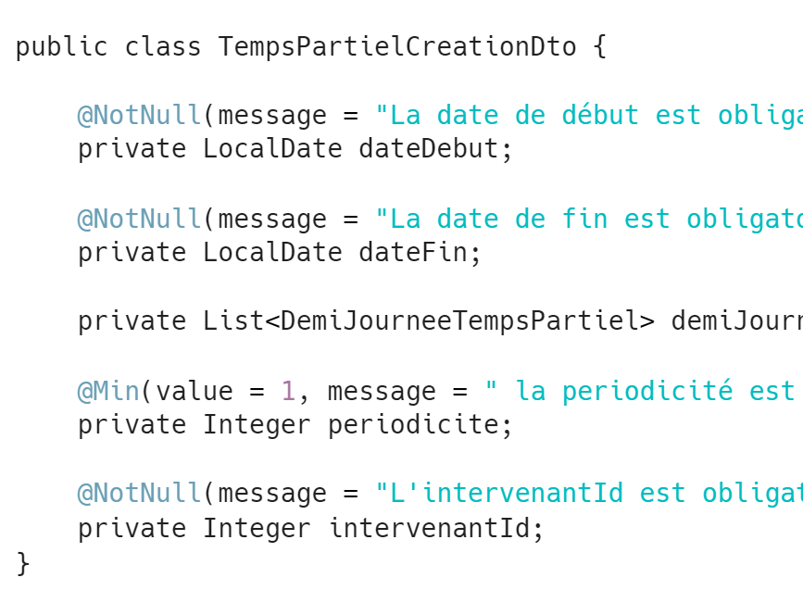

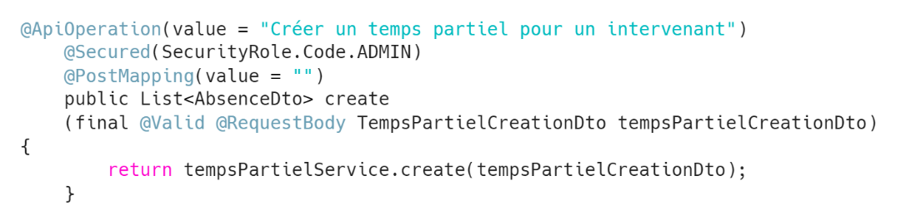
Sécurité
Validation de bean
Autorisation et validation
Authorisations
Javax validation
(ou Spring validator
Ou hibernate validator)
JSR 380
Respect de critères
par les propriétés d’un bean
Spring Security
@Secured(« ROLE_ADMIN »)
Ou
Méta-annotation avec
@Target(METHOD)
@PreAuthorized(RUNTIME)
Notes:
@Secured sur nos controller
@CanAccesAbsence
Tests 83% des méthodes métier back couverture sonarCube

Slide 28
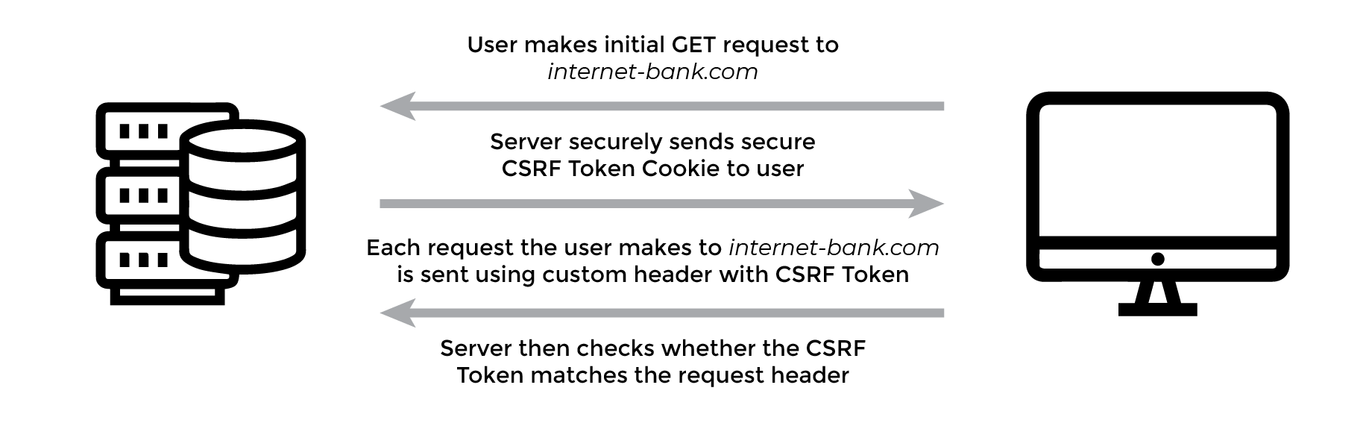

Sécurité
Côté client protection intégrée avec Angular
Injections Sql et CSRF
Injections SQL
Spring Data JPA
Paramètres nommés
Notes:
Injecter valeur dans requête de bdd = visibilité structure + accès + modification données
@Param no obligatoire car request param =nom param methode

Slide 29
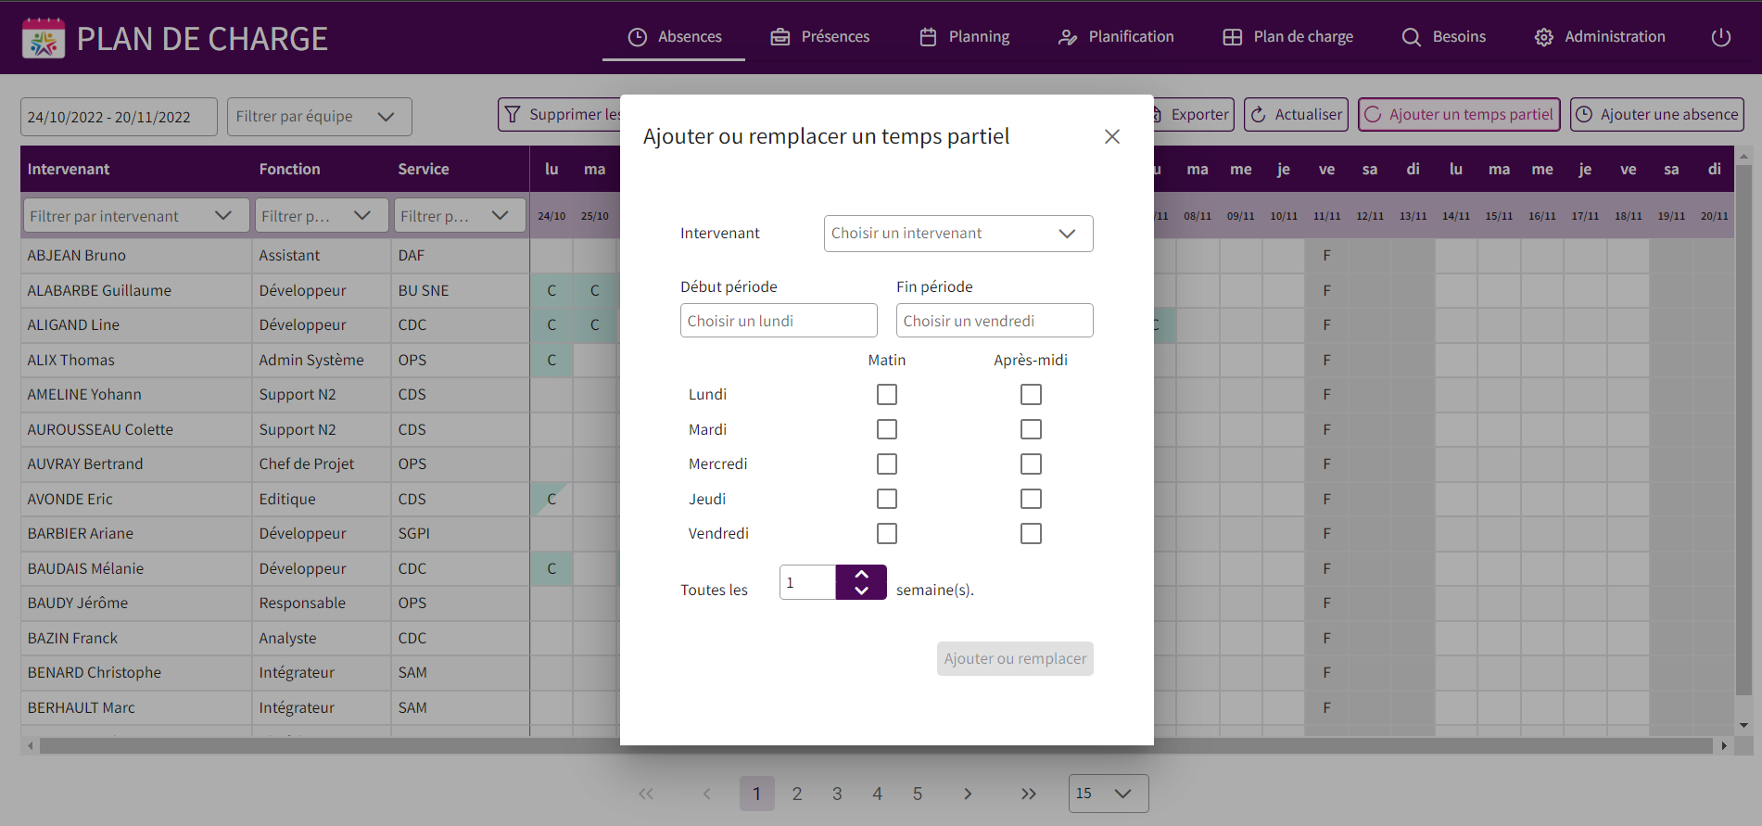
Interface utilisateur finale

Slide 30
Conclusion
Projet PDC parfait expérience fullstack
Lead Dev disponible
Rigueur / Qualité code
Agilité difficile avec équipe incomplète
Challenge personnel réussi !
Pas de tests front
Notes:
Tests et deploiements
Qualité code : perf + lisibilité (maintenabilité)

Slide 31
Merci pour votre attention
Notes:
Tests et deploiements
Qualité code : perf + lisibilité (maintenabilité)

